Slide 1





presentation
1조 중간 발표
2025-11-21
Multi_FC | 권성민 문진우 박태란 윤승근 최준호 홍예린

Slide 2

presentation_index
INDEX
목차
1 | 11.14 발표 이후 달라진 점
2 | 진행 상황
3 | 시연

Slide 3


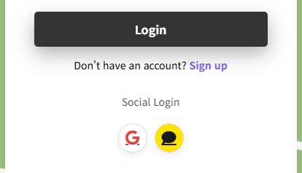


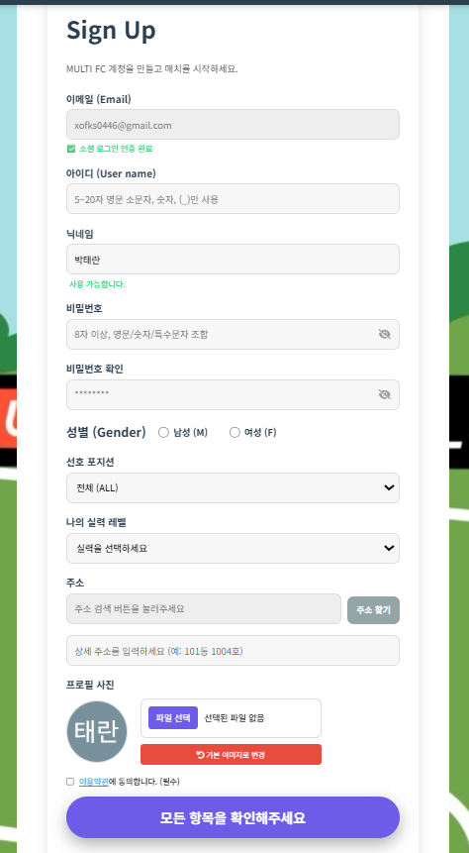
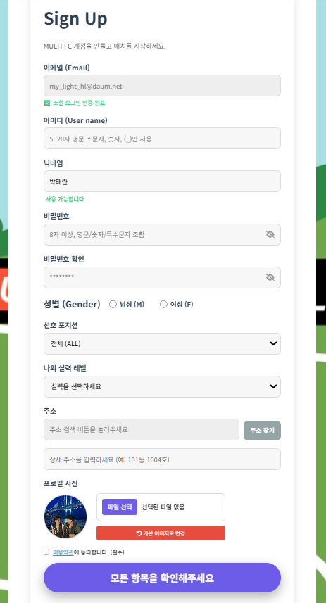
변경사항
google/kakao 로그인 및 회원가입 기능 추가
통합 로그인 구현해 google/kakao 로 회원가입 시 입력한 아이디, 비밀번호로 로그인 가능하게 함

Slide 4
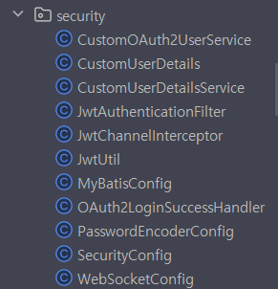
변경사항
JWT 기반 인증 구조(Security 패키지 설명)
1) JwtUtil
JWT 토큰 생성 / 검증 / 파싱 담당
HS256 알고리즘 기반으로 토큰 발급
2) JwtAuthenticationFilter
모든 요청에서 Authorization 헤더 검사, 토큰 유효하면 SecurityContext에 인증 객체 저장
3) CustomUserDetails / CustomUserDetailsService
DB에서 User 정보를 불러와 Security에서 사용 가능한 형태로 변환, 로그인 사용자 정보를 SecurityContext에 올릴 때 사용
4) OAuth2LoginSuccessHandler / CustomOAuth2UserService
구글/카카오 OAuth2 로그인 성공 시 처리, 소셜 로그인 사용자도 자체 ID/PW 로그인 가능하게 통합
5) JwtChannelInterceptor
WebSocket(Stomp CONNECT) 요청에서 JWT 검증, 채팅 기능 → WebSocket 연결 시 인증 처리
6) WebSocketConfig
STOMP 엔드포인트 설정(/ws), 메시지 브로커 설정(/topic, /app)
7) SecurityConfig
JWT 기반 무상태 인증 (SessionCreationPolicy.STATELESS) 토큰 필터 추가, API별 인증/인가 정책 설정

Slide 5
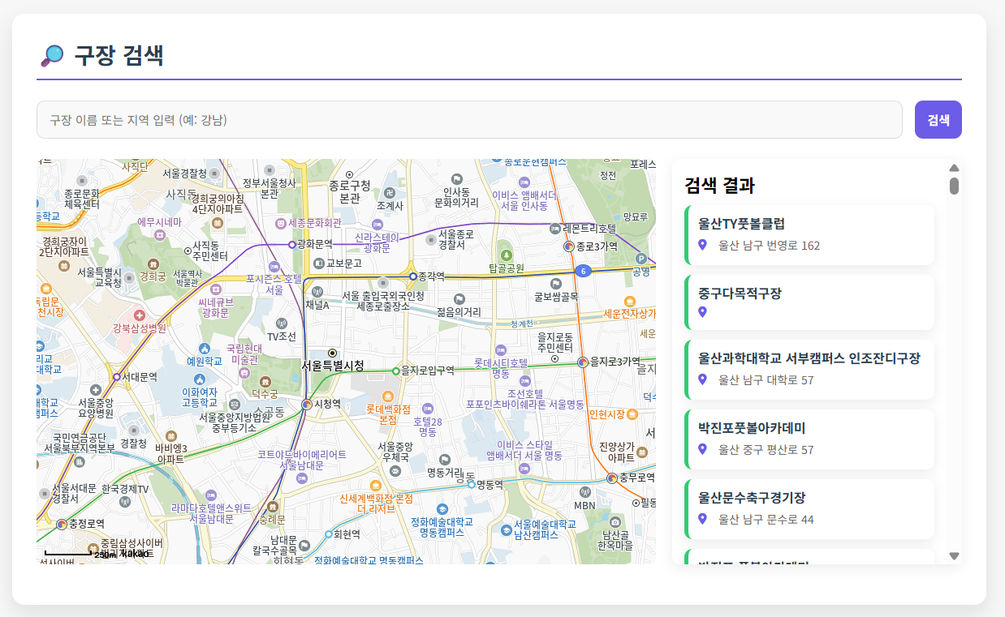
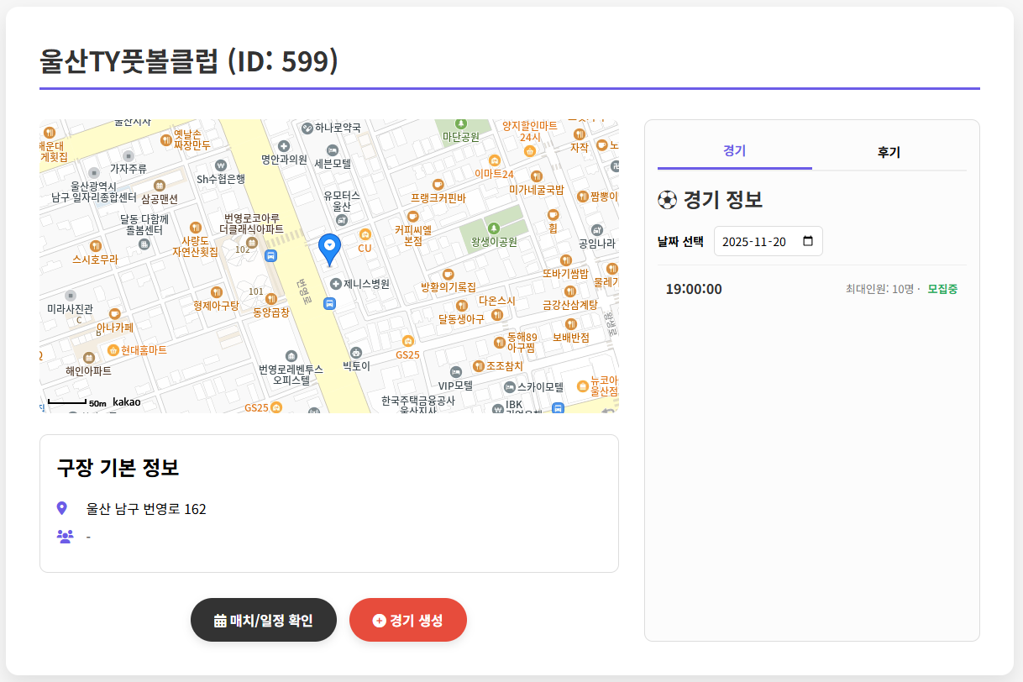
변경사항
kakaomap api연동 해 구장 지도 뜨게 하고 구장 데이터 넣어 검색 기능 완성
구장검색 쪽애서 매칭방 개설 및 참여 가능하게 구현

Slide 6
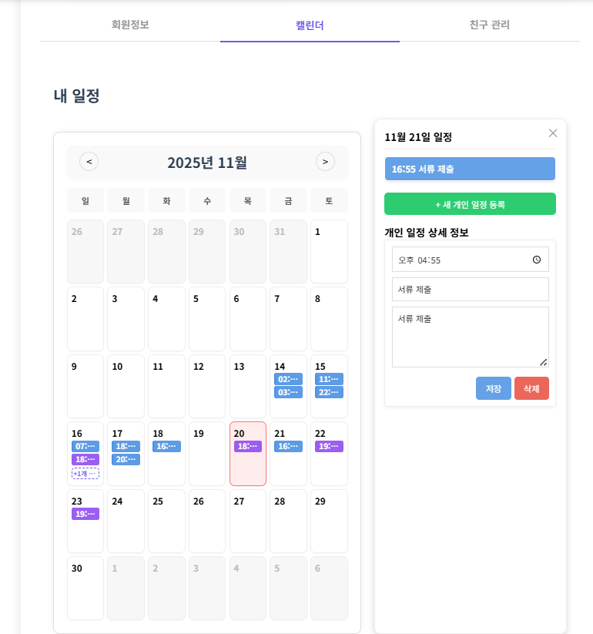
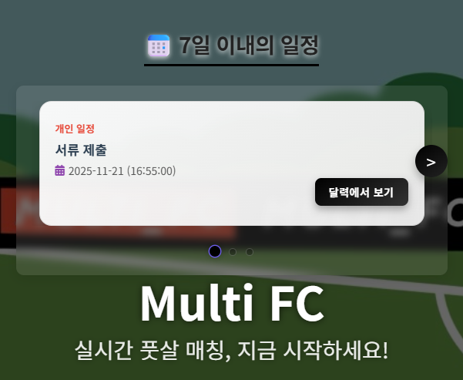
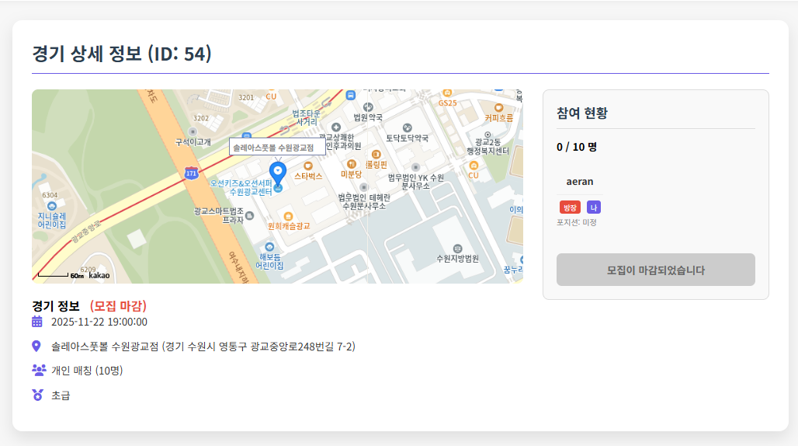
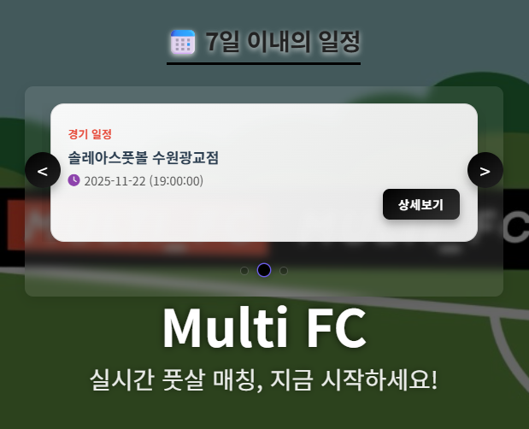
변경사항
메인페이지 7일 이내 일정 부분 경기일정은 상세보기 클릭 시 경기상세페이지로 이동
개인일정은 달력에서 보기 클릭 시 마이페이지 일정 부분으로 이동

Slide 7
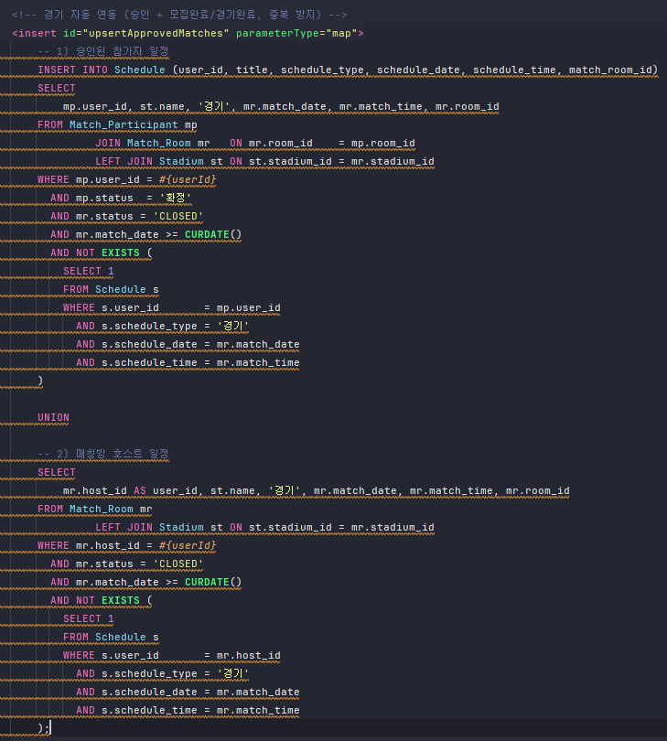
변경사항
기존 : 경기 참가 상태가 확정이고 모집 완료 인 경우 일정 연동
변경 : 사용자가 경기 개설한 호스트일 때 일정 연동 쿼리 추가

Slide 8
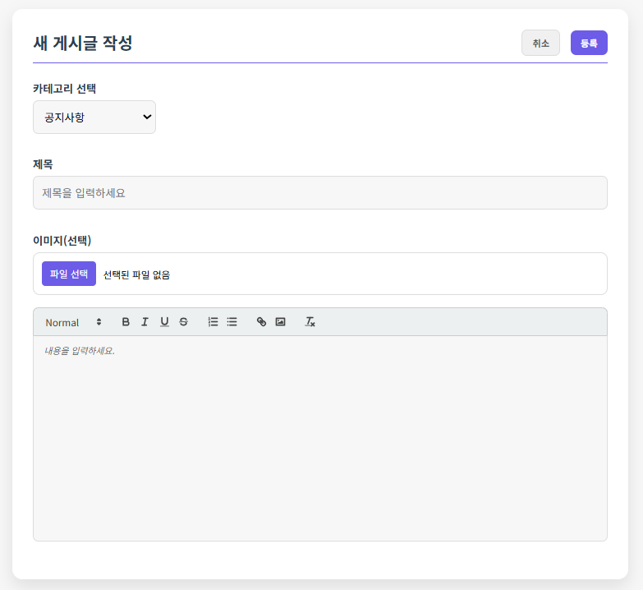
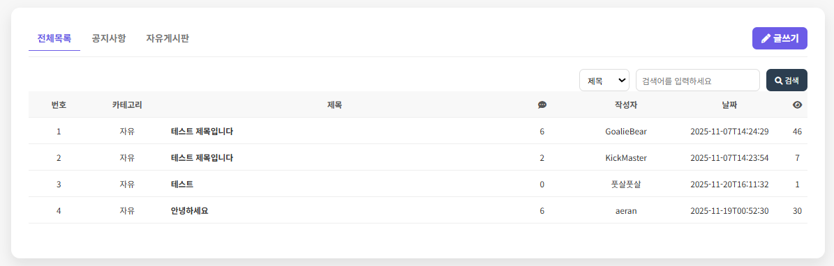
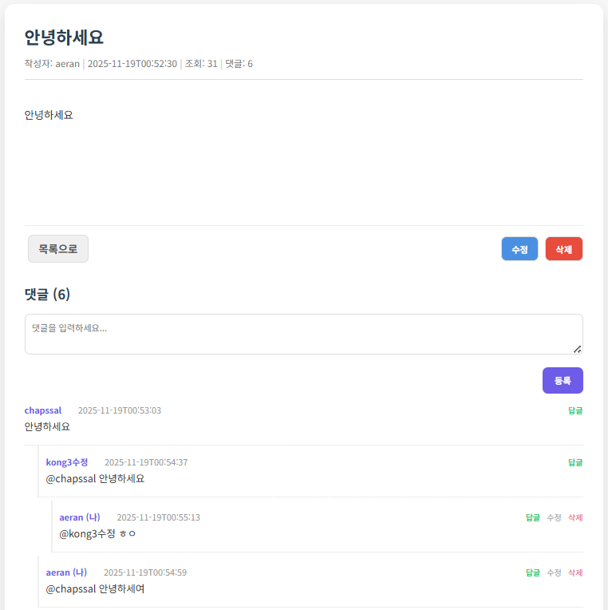
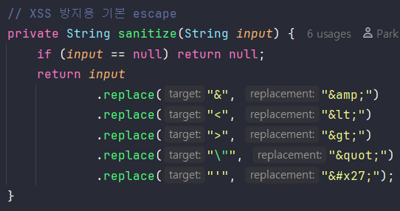
변경사항
게시글 CUD, 댓글 · 대댓글 기능, 본인 게시글 · 댓글 인
경우만 수정 삭제 가능하게 구현
xss방지 구현

Slide 9
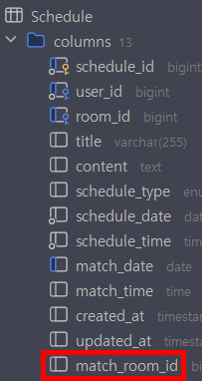
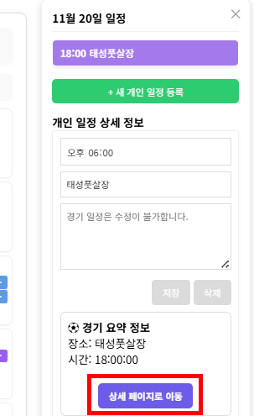
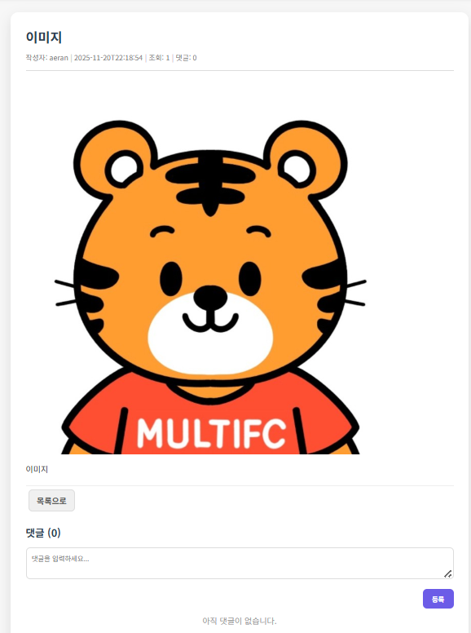
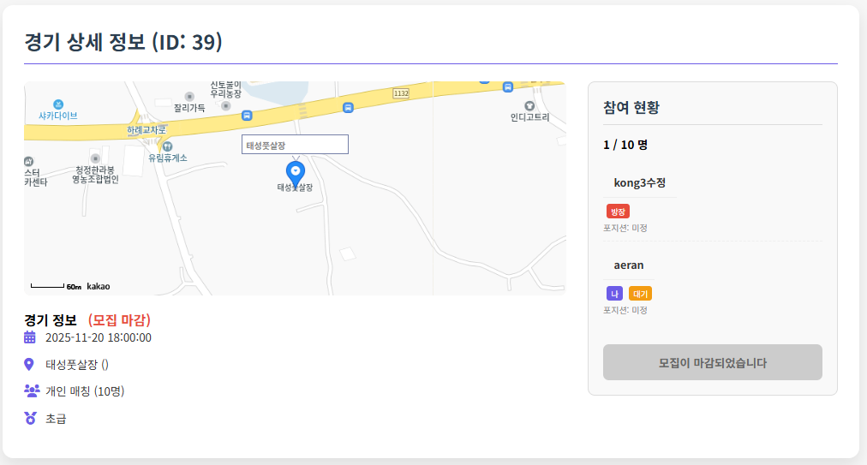
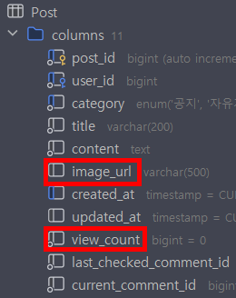
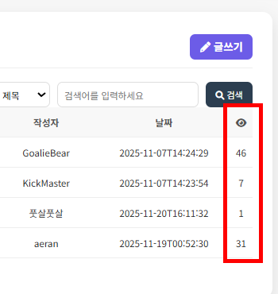
변경사항
schedule 테이블에 match_room_id 추가 해 일정 내 경기 클릭 시 경기 상세페이지로 이동하게 함
post테이블에 view_count, image_url 컬럼 추가 해 게시글 조회수와 게시글 이미지 첨부 구현

Slide 10
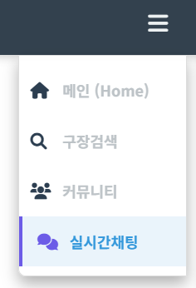
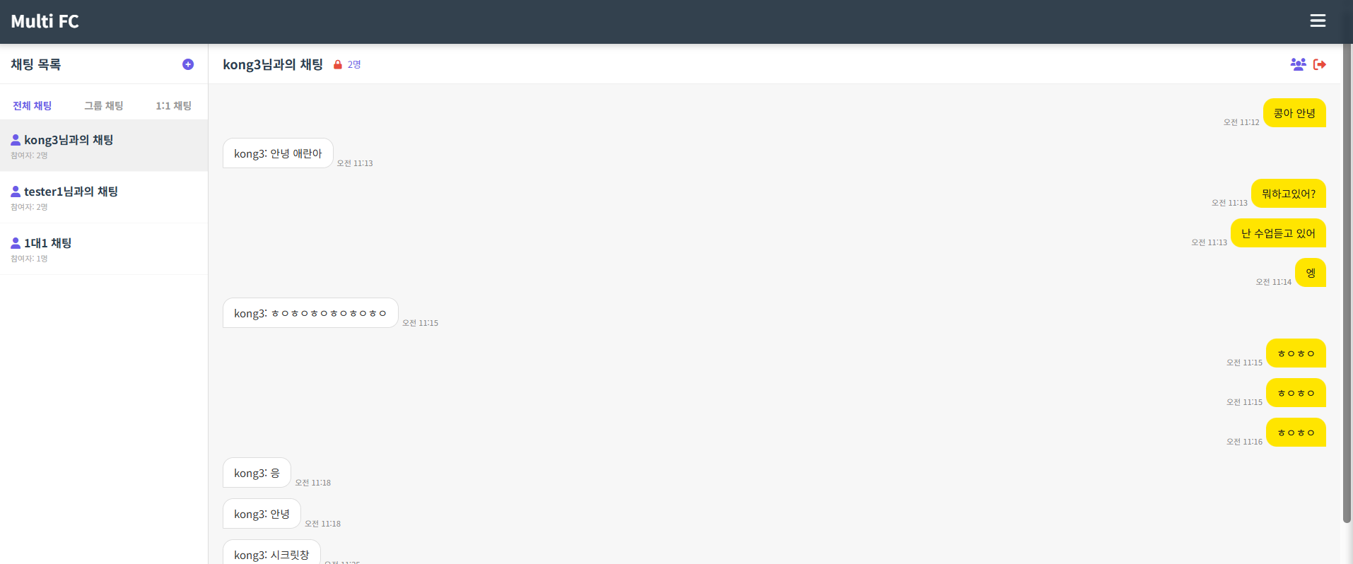
변경사항
채팅 기능 연동

Slide 11
진행 현황
1. OAuth2(Google/Kakao) 로그인 + 일반 로그인 통합 완료
2. JWT 기반 인증/인가 구조 구축
3. KakaoMap 연동으로 구장 지도·검색 기능 완성
4. 매칭방 개설 및 참여 기능 구축
5. 메인페이지 일정 → 상세 페이지 이동 흐름 완성
6. 경기 일정 자동 연동 기능 개선
7. 커뮤니티 게시판 + 댓글/대댓글 + XSS 방지까지 개발 완료
8. 일정(match_room_id) & 게시글(view_count, 이미지) 구조 확장
9. 실시간 채팅 기능

Slide 12
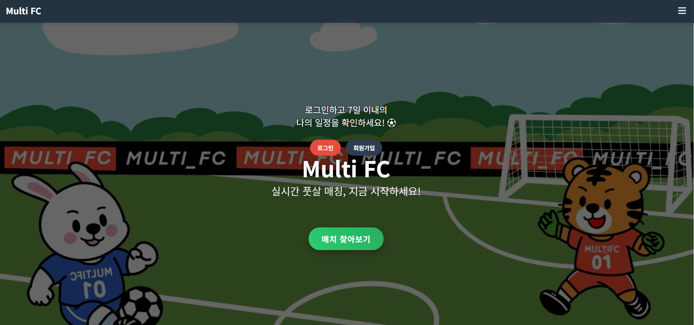
시연

Slide 13
presentation
감사합니다
Multi_FC | 권성민 문진우 박태란 윤승근 최준호 홍예린

